Slide 1
微服务
网关及配置管理

Slide 2

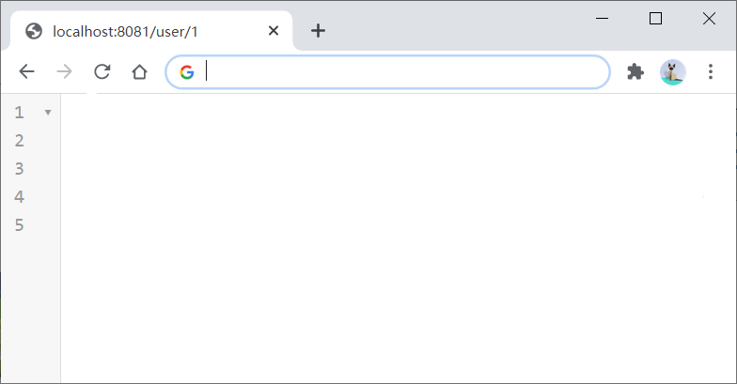





网关及配置管理
订单服务
用户服务
http://localhost:8080/xxx
订单
用户
http://localhost:8080/xxx
支付
商品
支付服务
用户服务
商品服务
订单服务
支付服务
商品服务

Slide 3


网关及配置管理
网关：就是网络的关口，负责数据的路由、转发、安全校验。
订单服务
你找谁？
X
X
X
X
X
X
X
X
X
马冬梅
用户服务
http://localhost:8080/xxx
你是谁？
支付服务
商品服务

Slide 4
网关及配置管理
网关：就是网络的关口，负责数据的路由、转发、安全校验。
注册中心
拉取
服务
服务
注册
微
服
务
http://localhost:8080/items
网关
微
服
务
http://localhost:8080/items
请求路由
身份校验
负载均衡
微
服
务

Slide 5
网关路由
网关鉴权
配置管理

Slide 6
能利用网关实现请求路由
能利用网关做登录校验
能在微服务中传递用户信息
能实现统一配置管理
能实现配置热更新

Slide 7
网关路由
01

Slide 8
网关路由
在SpringCloud中网关的实现包括两种：
Spring Cloud Gateway
Netfilx Zuul
Spring官方出品
基于WebFlux响应式编程
无需调优即可获得优异性能
Netflix出品
基于Servlet的阻塞式编程
需要调优才能获得与SpringCloudGateway类似的性能

Slide 9
快速入门
路由断言

Slide 10
快速入门
网关是一个独立服务，因此入门案例中我们要做这么几件事情：
01
02
03
04
创建网关服务
引入依赖
编写启动类
配置路由
spring: cloud: gateway: routes: - id: item # 路由规则id，自定义，唯一 uri: lb://item-service # 路由目标微服务，lb代表负载均衡 predicates: # 路由断言，判断请求是否符合规则，符合则路由到目标 - Path=/items/** # 以请求路径做判断，以/items开头则符合
<!--网关--> <dependency> <groupId>org.springframework.cloud</groupId> <artifactId>spring-cloud-starter-gateway</artifactId> </dependency>

Slide 11

快速入门
Nacos注册中心
8848
服务注册
和发现
2.拉取服务列表
item-service
8081
routes:
/users/** → lb:/user-service
http://127.0.0.1:8080/items/list
Gateway
8080
3.负载均衡，发送请求
item-service
8082
http://127.0.0.1:8082/items/list
- /items/** → lb:/item-service
1.路由规则判断
user-service
8083
localhost:8081
localhost:8082

Slide 12
网关搭建步骤有哪些？
创建项目
引入nacos服务发现、负载均衡和gateway依赖
编写启动类
配置application.yml，包括服务基本信息、nacos地址、路由
路由配置包括哪些？
路由id：路由的唯一标示
路由目标（uri）：路由的目标地址，http代表固定地址，lb代表根据服务名负载均衡
路由断言（predicates）：判断路由的规则，

Slide 13
快速入门
路由断言

Slide 14
路由断言
网关路由对应的Java类型是RouteDefinition，其中可配置的属性有：
id：路由唯一标示
uri：路由目的地，支持lb和http两种
predicates：路由断言，断言配置都有路由断言工厂（RoutePredicateFactory）来处理。
filters：路由过滤器，处理请求或响应

Slide 15
路由断言
Spring提供了12种基本的RoutePredicateFactory的默认实现：
名称 | 说明 | 示例
After | 是某个时间点后的请求 | - After=2037-01-20T17:42:47.789-07:00[America/Denver]
Before | 是某个时间点之前的请求 | - Before=2031-04-13T15:14:47.433+08:00[Asia/Shanghai]
Between | 是某两个时间点之前的请求 | - Between=2037-01-20T17:42:47.789-07:00[America/Denver], 2037-01-21T17:42:47.789-07:00[America/Denver]
Cookie | 请求必须包含某些cookie | - Cookie=chocolate, ch.p
Header | 请求必须包含某些header | - Header=X-Request-Id, \d+
Host | 请求必须是访问某个host（域名） | - Host=**.somehost.org,**.anotherhost.org
Method | 请求方式必须是指定方式 | - Method=GET,POST
Path | 请求路径必须符合指定规则 | - Path=/red/{segment},/blue/**
Query | 请求参数必须包含指定参数 | - Query=name, Jack或者- Query=name
RemoteAddr | 请求者的ip必须是指定范围 | - RemoteAddr=192.168.1.1/24
Weight | 权重处理 | - Weight=group1, 2
XForwarded Remote Addr | 基于请求的来源IP做判断 | - XForwardedRemoteAddr=192.168.1.1/24

Slide 16
网关登录校验
02

Slide 17


网关登录校验
网关如何在路由之前做登录校验？
网关如何将用户信息传递给微服务？
微服务之间如何传递用户信息？
注册中心
拉取
服务
服务
注册
登录授权
user-service
过滤器
网关
item-service
http://localhost:8080/items
请求路由
负载均衡
JWT校验
保存用户
到请求头
保存用户
到请求头
cart-service

Slide 18
网关过滤器
自定义过滤器
实现登录校验
网关传递用户
OpenFeign传递用户

Slide 19
网关过滤器
客户端
网
关
微服务
RoutePredicateHandelrMapping

Slide 20
网关过滤器
客户端
网
关
路由映射器
HandlerMapping
网关请求入口是DispatcherHandler,它会调用HandlerMapping根据请求找到匹配的路由并存入上下文，然后把请求交给WebHandler处理。
HandlerMapping的默认实现是RoutePredicateHandlerMapping.
WebHandler
请求处理器
默认实现是FilteringWebHandler，顾名思义是一个过滤器处理器。它会加载网关中配置的多个过滤器，放入集合并排序，形成过滤器链。然后依次执行这些过滤器。
Filter
过滤器
Filter
过滤器内部可以包含两部分逻辑，分别是pre和post，分别会在请求路由到微服务之前和之后执行。
当所有Filter的pre逻辑都依次顺序执行通过后，请求才会被路由到微服务，否则会被拦截，后续过滤器不再执行。
微服务返回结果后，再倒序执行Filter的post逻辑
...
Filter
微服务
RoutePredicateHandelrMapping

Slide 21
网关过滤器
客户端
网
关
路由映射器
HandlerMapping
网关请求入口是DispatcherHandler,它会调用HandlerMapping根据请求找到匹配的路由并存入上下文，然后把请求交给WebHandler处理。
HandlerMapping的默认实现是RoutePredicateHandlerMapping.
WebHandler
请求处理器
默认实现是FilteringWebHandler，顾名思义是一个过滤器处理器。它会加载网关中配置的多个过滤器，放入集合并排序，形成过滤器链。然后依次执行这些过滤器。
Filter
过滤器
Filter
过滤器内部可以包含两部分逻辑，分别是pre和post，分别会在请求路由到微服务之前和之后执行。
当所有Filter的pre逻辑都依次顺序执行通过后，请求才会被路由到微服务，否则会被拦截，后续过滤器不再执行。
微服务返回结果后，再倒序执行Filter的post逻辑
...
NettyRoutingFilter
Netty路由过滤器
负责将请求转发到微服务，当微服务返回结果后进入Filter的post阶段
微服务
RoutePredicateHandelrMapping

Slide 22
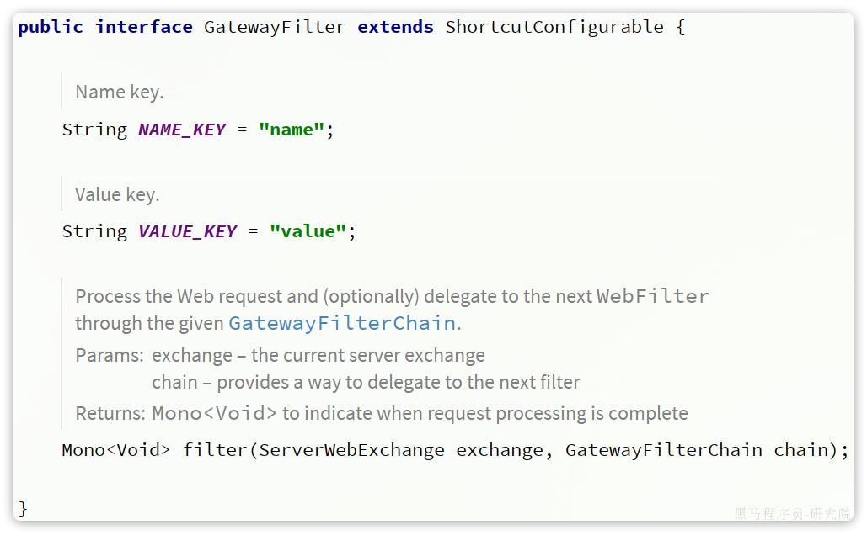
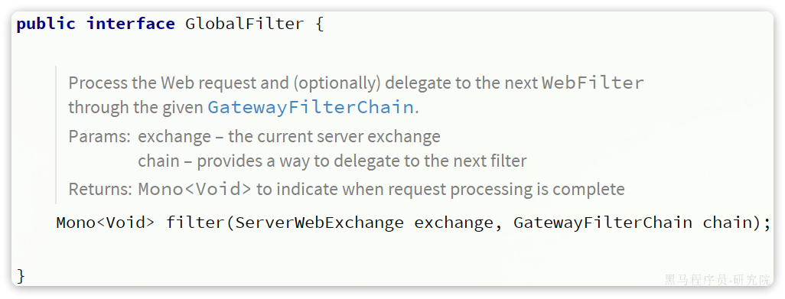
网关过滤器
网关过滤器有两种，分别是：
GatewayFilter：路由过滤器，作用范围灵活，可以是任意指定的路由。
GlobalFilter：全局过滤器，作用范围是所有路由。
两种过滤器的过滤方法签名完全一致：

Slide 23
网关过滤器
Spring内置了很多GatewayFilter和GlobalFilter，其中GlobalFilter直接对所有请求生效，而GatewayFilter则需要在yaml文件配置指定作用的路由范围。常见的GatewayFilter有：
名称 | 说明 | 示例
AddRequestHeader | 给当前请求添加一个请求头 | AddrequestHeader=headerName,headerValue
RemoveRequestHeader | 移除请求中的一个请求头 | RemoveRequestHeader=headerName
AddResponseHeader | 给响应结果中添加一个响应头 | AddResponseHeader=headerName,headerValue
RemoveResponseHeader | 从响应结果中移除有一个响应头 | RemoveResponseHeader=headerName
RewritePath | 限制请求的流量 | RewritePath=/red/?(?<segment>.*), /$\{segment}
StripPrefix | 去除请求路径中的N段前缀 | StripPrefix=1，则路径/a/b转发时只保留/b
...

Slide 24
网关过滤器
自定义过滤器
实现登录校验
网关传递用户
OpenFeign传递用户

Slide 25
自定义过滤器
自定义GatewayFilter不是直接实现GatewayFilter，而是实现AbstractGatewayFilterFactory，示例如下：
spring: cloud: gateway: default-filters: - PrintAny=1,2,3
@Component public class PrintAnyGatewayFilterFactory extends AbstractGatewayFilterFactory<Object> { @Override public GatewayFilter apply(Object config) { return new GatewayFilter() { @Override public Mono<Void> filter(ServerWebExchange exchange, GatewayFilterChain chain) { // 获取请求 ServerHttpRequest request = exchange.getRequest(); // 编写过滤器逻辑 System.out.println("过滤器执行了"); // 放行 return chain.filter(exchange); } }; } }
@Component public class PrintAnyGatewayFilterFactory extends AbstractGatewayFilterFactory<Config> { @Override public GatewayFilter apply(Config config) { return new GatewayFilter() { @Override public Mono<Void> filter(ServerWebExchange exchange, GatewayFilterChain chain) { // 获取config值 String a = config.getA(); String b = config.getB(); String c = config.getC(); // 编写过滤器逻辑 System.out.println("a = " + a); System.out.println("b = " + b); System.out.println("c = " + c); // 放行 return chain.filter(exchange); } }; } }
固定的类名称后缀，方便配置使用
// 自定义配置属性，成员变量名称很重要，下面会用到 @Data public class Config{ private String a; private String b; private String c; } // 将变量名称依次返回，顺序很重要，将来读取参数时需要按顺序获取 @Override public List<String> shortcutFieldOrder() { return List.of("a", "b", "c"); } // 返回当前配置类的类型，也就是内部的Config @Override public Class<Config> getConfigClass() { return Config.class; }
spring: cloud: gateway: default-filters: - PrintAny # 直接以类名前缀作为过滤器名
Notes:
由于网关需要根据yaml文件的配置来常见GatewayFilter，因此自定义GatewayFilter不是直接实现GatewayFilter，而是实现AbstractGatewayFilterFactory，工厂帮助我们根据配置信息创建出GatewayFilter的实例。
示例如下：

Slide 26
自定义过滤器
spring: cloud: gateway: default-filters: - PrintAny=1,2,3
自定义GatewayFilter不是直接实现GatewayFilter，而是实现AbstractGatewayFilterFactory，示例如下：
@Component public class PrintAnyGatewayFilterFactory extends AbstractGatewayFilterFactory<Object> { @Override public GatewayFilter apply(Object config) { return new GatewayFilter() { @Override public Mono<Void> filter(ServerWebExchange exchange, GatewayFilterChain chain) { // 获取请求 ServerHttpRequest request = exchange.getRequest(); // 编写过滤器逻辑 System.out.println("过滤器执行了"); // 放行 return chain.filter(exchange); } }; } }
@Component public class PrintAnyGatewayFilterFactory extends AbstractGatewayFilterFactory<Config> { @Override public GatewayFilter apply(Config config) { return new GatewayFilter() { @Override public Mono<Void> filter(ServerWebExchange exchange, GatewayFilterChain chain) { // 获取config值 String a = config.getA(); String b = config.getB(); String c = config.getC(); // 编写过滤器逻辑 System.out.println("a = " + a); System.out.println("b = " + b); System.out.println("c = " + c); // 放行 return chain.filter(exchange); } }; } }
// 自定义配置属性，成员变量名称很重要，下面会用到 @Data public class Config{ private String a; private String b; private String c; } // 将变量名称依次返回，顺序很重要，将来读取参数时需要按顺序获取 @Override public List<String> shortcutFieldOrder() { return List.of("a", "b", "c"); } // 返回当前配置类的类型，也就是内部的Config @Override public Class<Config> getConfigClass() { return Config.class; }
spring: cloud: gateway: default-filters: - PrintAny # 直接以类名前缀作为过滤器名
Notes:
由于网关需要根据yaml文件的配置来常见GatewayFilter，因此自定义GatewayFilter不是直接实现GatewayFilter，而是实现AbstractGatewayFilterFactory，工厂帮助我们根据配置信息创建出GatewayFilter的实例。
示例如下：

Slide 27
自定义过滤器
自定义GlobalFilter就简单多了，直接实现GlobalFilter接口即可：
@Component public class PrintAnyGlobalFilter implements GlobalFilter, Ordered { @Override public Mono<Void> filter(ServerWebExchange exchange, GatewayFilterChain chain) { // 编写过滤器逻辑 System.out.println("GlobalFilter 执行了。"); // 放行 return chain.filter(exchange); } @Override public int getOrder() { // 过滤器执行顺序，值越小，优先级越高 return 0; } }
public class OrderedGatewayFilter implements GatewayFilter, Ordered { private final GatewayFilter delegate; private final int order; public OrderedGatewayFilter(GatewayFilter delegate, int order) { this.delegate = delegate; this.order = order; } @Override public Mono<Void> filter(ServerWebExchange exchange, GatewayFilterChain chain) { return this.delegate.filter(exchange, chain); } @Override public int getOrder() { return this.order; } }
Notes:
由于网关需要根据yaml文件的配置来常见GatewayFilter，因此自定义GatewayFilter不是直接实现GatewayFilter，而是实现AbstractGatewayFilterFactory，工厂帮助我们根据配置信息创建出GatewayFilter的实例。
示例如下：

Slide 28
思路分析
网关过滤器
自定义过滤器
实现登录校验
网关传递用户
OpenFeign传递用户

Slide 29
实现登录校验
需求：在gateway模块基于过滤器实现登录校验功能
提示：黑马商城是基于JWT实现的登录校验，目前相关功能在hm-service模块。我们可以将其中的JWT工具拷贝到gateway模块，然后基于GlobalFilter来实现登录校验。

Slide 30
思路分析
网关过滤器
自定义过滤器
实现登录校验
网关传递用户
OpenFeign传递用户

Slide 31
网关传递用户
网关
微服务

Slide 32
网关传递用户
网关
过滤器
微服务
登录
校验
保存用户到请求头

Slide 33
网关传递用户
网关
微服务
业务A
过滤器
拦截器
登录
校验
保存用户到请求头
获取用户
保存到ThreadLocal
业务A
业务A

Slide 34
一、在网关的登录校验过滤器中，把获取到的用户写入请求头
需求：修改gateway模块中的登录校验拦截器，在校验成功后保存用户到下游请求的请求头中。
提示：要修改转发到微服务的请求，需要用到ServerWebExchange类提供的API，示例如下：
exchange.mutate() // mutate就是对下游请求做更改 .request(builder -> builder.header("user-info", userInfo)) .build();

Slide 35
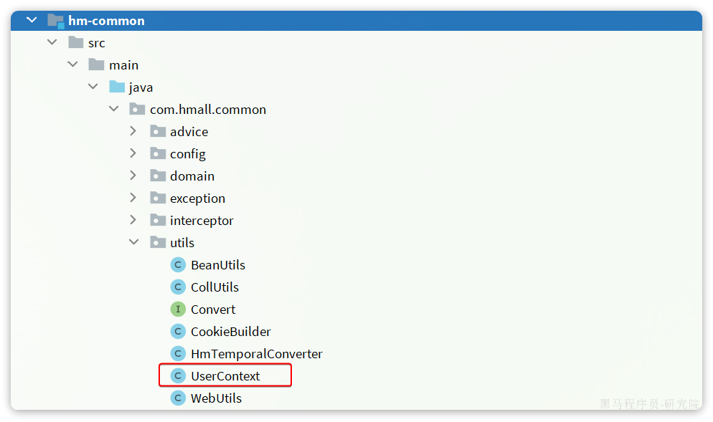
二、在hm-common中编写SpringMVC拦截器，获取登录用户
需求：由于每个微服务都可能有获取登录用户的需求，因此我们直接在hm-common模块定义拦截器，这样微服务只需要引入依赖即可生效，无需重复编写。
提示：获取到用户后需要保存到ThreadLocal，对应的工具类在hm-common中已经定义好了：

Slide 36
思路分析
网关过滤器
自定义过滤器
实现登录校验
网关传递用户
OpenFeign传递用户

Slide 37
OpenFeign传递用户
微服务项目中的很多业务要多个微服务共同合作完成，而这个过程中也需要传递登录用户信息，例如下单业务：
浏览器
网关
交易服务
商品服务
购物车服务
携带jwt
发送请求
校验JWT是否有效
解析JWT中的
用户信息
保存订单
扣减库存
清理
购物车
开始
请求转发
传递用户信息
结束
结束

Slide 38
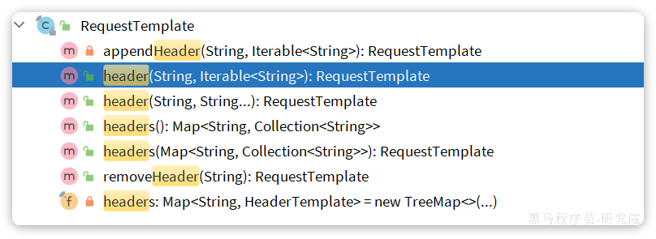
OpenFeign传递用户
OpenFeign中提供了一个拦截器接口，所有由OpenFeign发起的请求都会先调用拦截器处理请求：
其中的RequestTemplate类中提供了一些方法可以让我们修改请求头：
public interface RequestInterceptor { /** * Called for every request. Add data using methods on the supplied {@link RequestTemplate}. */ void apply(RequestTemplate template); }

Slide 39
配置管理
03

Slide 40
配置管理
微服务重复配置过多，维护成本高
业务配置经常变动，每次修改都要重启服务
网关路由配置写死，如果变更要重启网关
注册中心
Nacos
注册中心、配置管理服务
微服务
微服务
微服务
微服务
注册
发现
推送
配置变更
推送
配置变更
微服务
微服务
微服务
网关
读取
配置
微服务
微服务
微服务
读取配置
配置管理服务
微服务
微服务

Slide 41
配置共享
配置热更新
动态路由
环境隔离

Slide 42
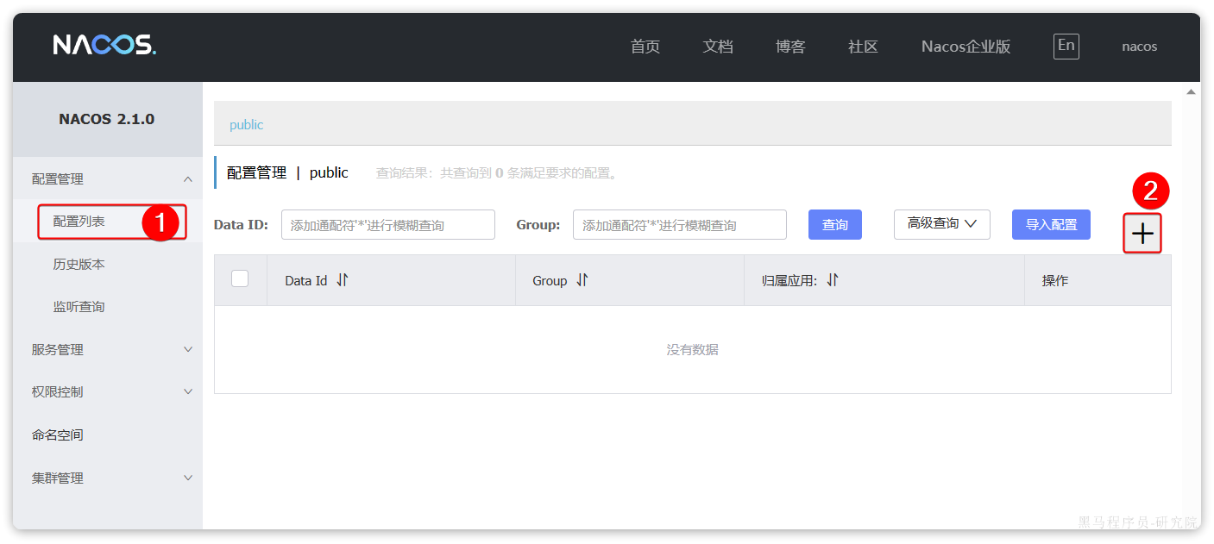
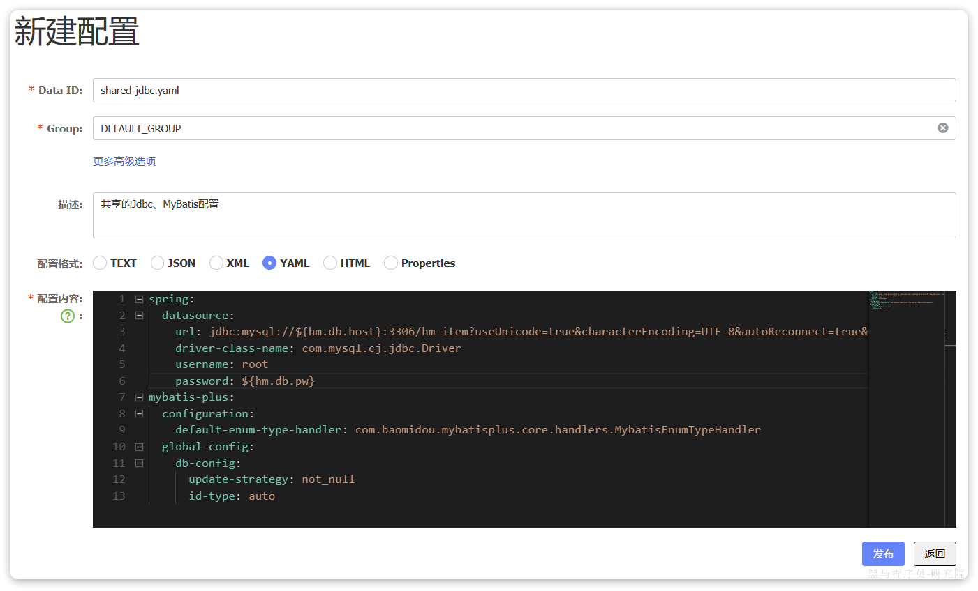
添加配置到Nacos
添加一些共享配置到Nacos中，包括：Jdbc、MybatisPlus、日志、Swagger、OpenFeign等配置

Slide 43
添加配置到Nacos
添加一些共享配置到Nacos中，包括：Jdbc、MybatisPlus、日志、Swagger、OpenFeign等配置

Slide 44
拉取共享配置
基于NacosConfig拉取共享配置代替微服务的本地配置。
SpringCloud上下文
SpringBoot上下文
启动
加载
application.yml
初始化
ApplicationContext

Slide 45
拉取共享配置
基于NacosConfig拉取共享配置代替微服务的本地配置。
SpringCloud上下文
SpringBoot上下文
加载
bootstrap.yml
拉取Nacos配置
加载
application.yml
启动
初始化
ApplicationContext
初始化
ApplicationContext

Slide 46
拉取共享配置
基于NacosConfig拉取共享配置代替微服务的本地配置。
SpringCloud上下文
SpringBoot上下文
加载
bootstrap.yml
启动
加载
application.yml
拉取Nacos配置
初始化
ApplicationContext
初始化
ApplicationContext

Slide 47
拉取共享配置
基于NacosConfig拉取共享配置代替微服务的本地配置。
SpringCloud上下文
SpringBoot上下文
加载
bootstrap.yml
加载
application.yml
启动
拉取Nacos配置
合并配置
初始化
ApplicationContext
初始化
ApplicationContext

Slide 48
拉取共享配置
基于NacosConfig拉取共享配置代替微服务的本地配置。
引入依赖
新建bootstrap.yaml
<!--nacos配置管理--> <dependency> <groupId>com.alibaba.cloud</groupId> <artifactId>spring-cloud-starter-alibaba-nacos-config</artifactId> </dependency> <!--读取bootstrap文件--> <dependency> <groupId>org.springframework.cloud</groupId> <artifactId>spring-cloud-starter-bootstrap</artifactId> </dependency>
spring: application: name: cart-service # 服务名称 profiles: active: dev cloud: nacos: server-addr: 192.168.150.101 # nacos地址 config: file-extension: yaml # 文件后缀名 shared-configs: # 共享配置 - dataId: shared-jdbc.yaml # 共享mybatis配置 - dataId: shared-log.yaml # 共享日志配置 - dataId: shared-swagger.yaml # 共享日志配置

Slide 49
拉取共享配置
基于NacosConfig拉取共享配置代替微服务的本地配置。
引入依赖
新建bootstrap.yaml
<!--nacos配置管理--> <dependency> <groupId>com.alibaba.cloud</groupId> <artifactId>spring-cloud-starter-alibaba-nacos-config</artifactId> </dependency> <!--读取bootstrap文件--> <dependency> <groupId>org.springframework.cloud</groupId> <artifactId>spring-cloud-starter-bootstrap</artifactId> </dependency>
spring: application: name: cart-service # 服务名称 profiles: active: dev cloud: nacos: server-addr: 192.168.150.101 # nacos地址 config: file-extension: yaml # 文件后缀名 shared-configs: # 共享配置 - dataId: shared-jdbc.yaml # 共享mybatis配置 - dataId: shared-log.yaml # 共享日志配置 - dataId: shared-swagger.yaml # 共享日志配置

Slide 50
配置共享
配置热更新
动态路由
环境隔离

Slide 51
配置热更新
除了Spring的配置以外，业务中基于@ConfigurationProperties的自定义配置属性也都可以从Nacos读取。

Slide 52
配置热更新
购物车的限定数量目前是写死在业务中的，将其改为读取配置文件属性，并将配置交给Nacos管理，实现热更新。
提示：针对某个项目的配置文件，在nacos中的命名方式一般是
服务名：例如购物车服务，就是cart-service
spring.active.profile：用于区分不同的环境，例如local、dev、test，可以省略
后缀名：例如yaml
[服务名]-[spring.active.profile].[后缀名]

Slide 53
配置共享
配置热更新
动态路由
环境隔离

Slide 54
动态路由
Nacos是目前国内企业中占比最多的注册中心组件。它是阿里巴巴的产品，目前已经加入SpringCloudAlibaba中。

Slide 55
配置共享
配置热更新
动态路由
环境隔离

Slide 56
环境隔离
Nacos中的服务和配置名都是三级限定：
Namespace
命名空间
用于环境隔离。默认是空，表示公共环境public
Group
分组
用于对服务或配置分组。默认是DEFAULT_GROUP
Service/DataId
服务名/配置名
用于服务注册发现时，就是服务名。
用于配置管理时，就是配置文件名。

Slide 57
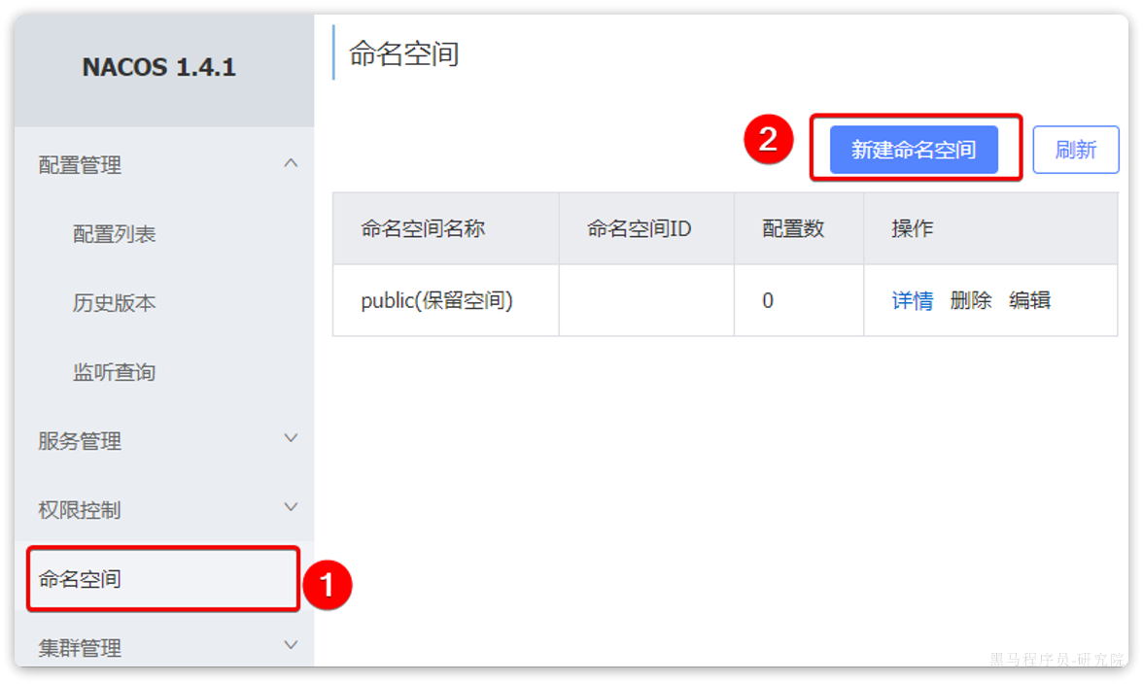
环境隔离
在Nacos控制台可以创建namespace，用来隔离不同环境

Slide 58
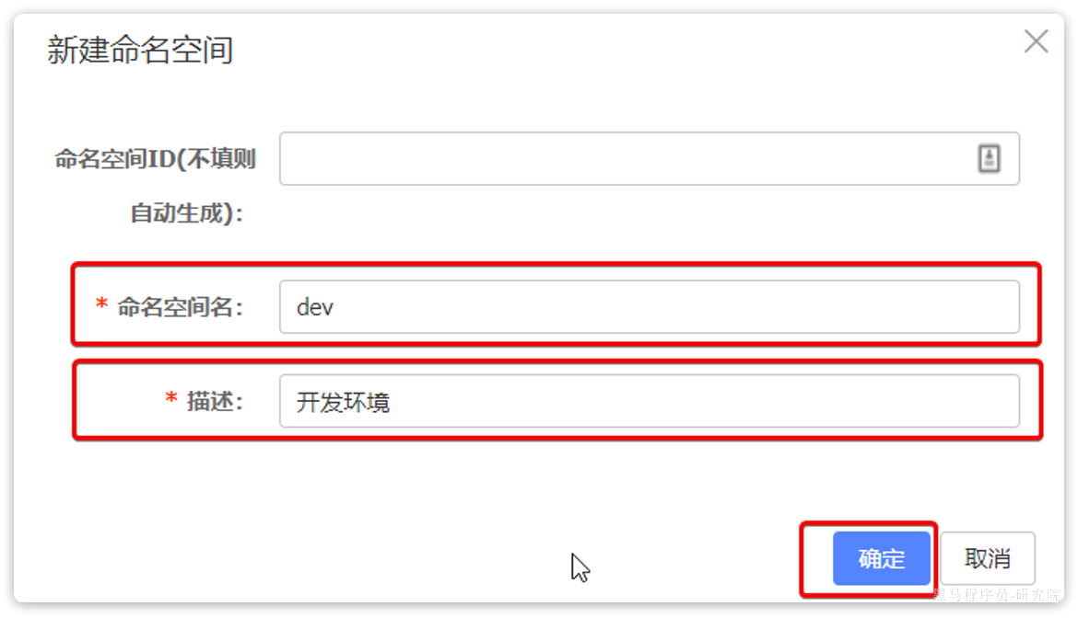
环境隔离
然后填写一个新的命名空间信息：

Slide 59
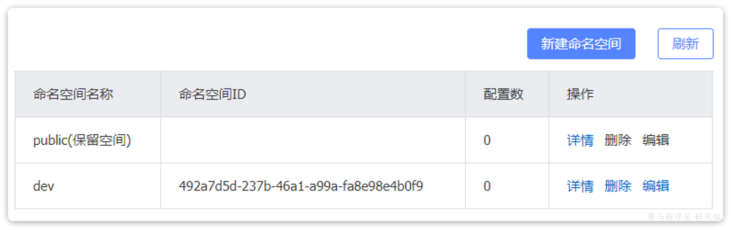
环境隔离
保存后会在控制台看到这个命名空间的id：

